Slide 1
第二讲：地图覆盖物
主讲人：鬼谣 前端研发工程师
Email：lihua.wang@autonavi.com

Slide 2
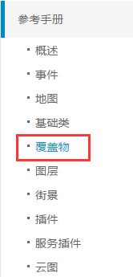

内容提要
覆盖物
Marker 点标记
Polyline 折线
Polygon 多边形
Circle 圆
GroundImage 图片覆盖物
InfoWindow 信息窗体
Tip
先看开发指南的描述，覆盖物的用途
实例化对象通过设置map属性/setMap将覆盖物添加到图层，暂不包括InfoWindow
覆盖物指南地址：http://lbs.amap.com/api/javascript-api/guide-2/overlay/
覆盖物API地址：http://lbs.amap.com/api/javascript-api/reference/overlay/

Slide 3
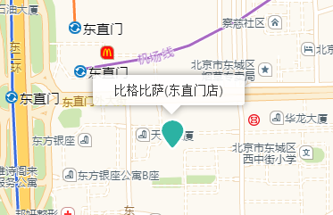
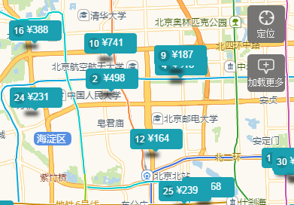
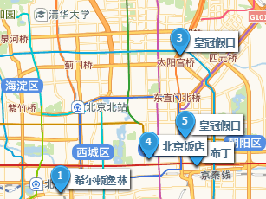
Marker
构建对象
传入可选参数MarkerOptions: Map, position, offset, icon, content
初始化不传MarkerOptions: 使用set系列方法
方法 & 事件
setOffset / getOffset
setPosition / getPosition
setAngle / getAngle
hide / show
setContent / getContent
setMap / getMap
click mousemove dragend
美团
去哪儿
阿里去啊
代码演示
创建1个marker，设置不同的icon
创建一个自定的marker
创建1000个marker，并且添加到地图上
Notes:
代码演示

Slide 4

Polyline
构建对象
传入可选参数PolylineOptions: map, position, path, strokeStyle…
初始化不传PolylineOptions: 使用set系列方法
方法 & 事件
setPath / getPath
getLength
getBounds
hide / show
mouseover
代码演示
绘制一条polyline
当鼠标经过时，触发事件
Polygon、Circle、GroundImage原理都类似
Notes:
代码演示

Slide 5
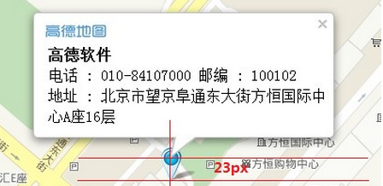
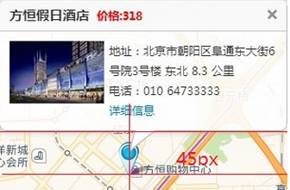
InfoWindow
重要属性
isCustom、autoMove、content、size、offset、position
closeWhenClickMap、showShadow
方法 & 事件
open(map, position)
close
setContent
getContent
setSize / getSize
Event: open、close
代码演示
创建一个infowindow
点击地图，infowindow消失
点击marker，infowindow弹出
Notes:
代码演示

Slide 6
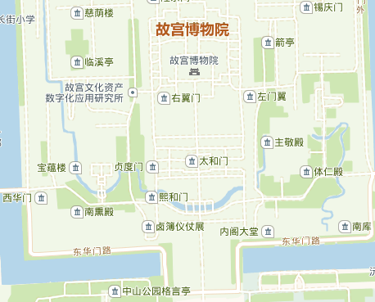
思考：使用JS-API
需求
利用坐标拾取工具，拾取点位信息，画出故宫的
大致范围；
2. 鼠标经过上面绘制的矩形，弹出InfoWindow。
故宫点的个数自拟；InfoWindow内容自拟。
如果实现了上面2个需求，欢迎同我们交流你的实现过程和方法：
鬼谣：lihua.wang@autonavi.com
雨久：yewei.liu@autonavi.com

Slide 7
Thanks!

